Slide 1
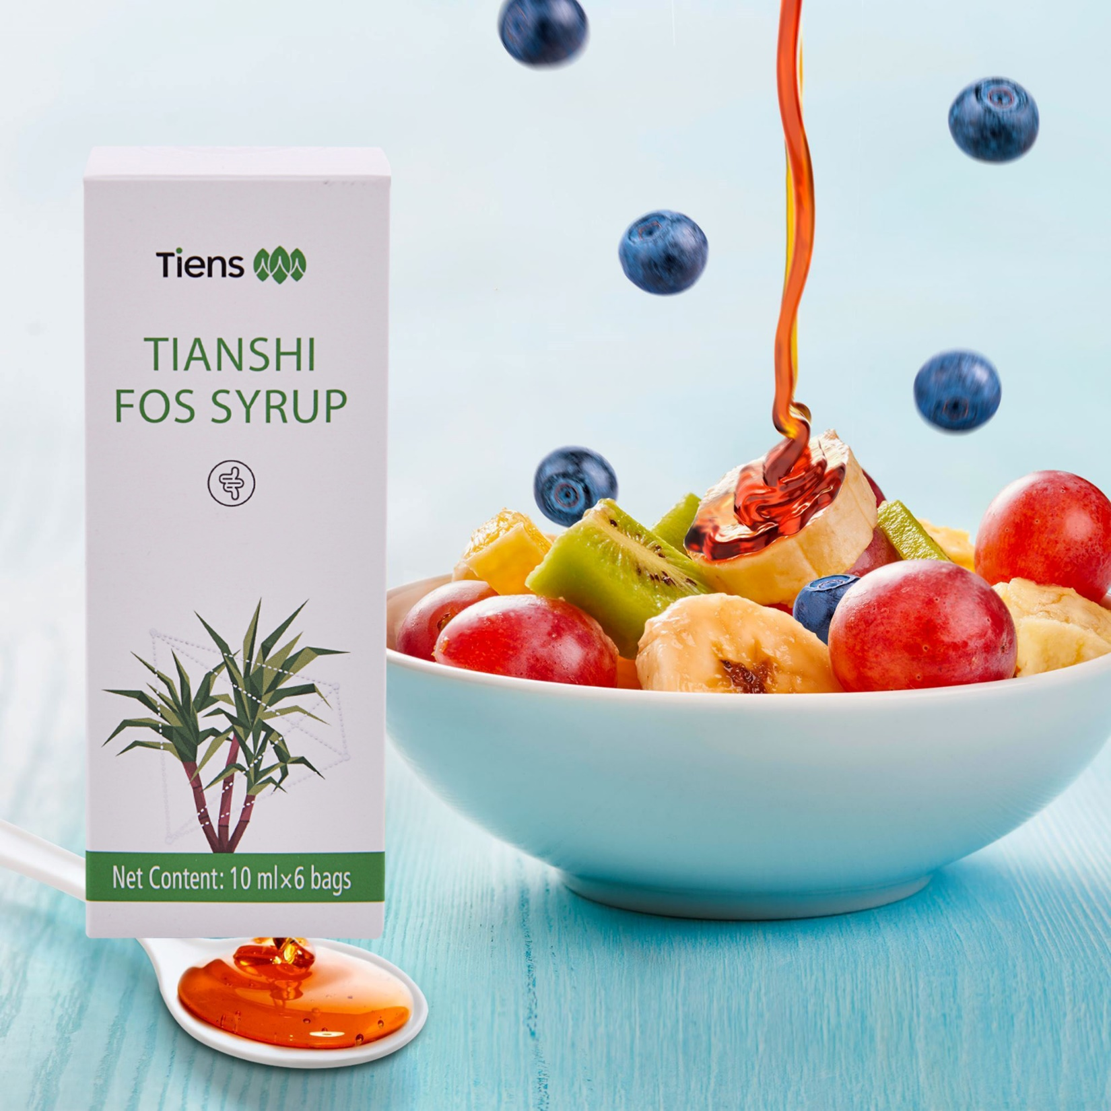

Здрав и силен стомах с TIENS ФОС сироп

Slide 2



Здрави ли са вашите черва?
Червата са най-големият орган в човешкото тяло. Повече от 70% от имунните клетки на тялото се намират в чревната лигавица.
Здравето на червата е пряко свързано с физическия процес на стареене.
Доброто здраве започва от дебелото черво.
Според медицинските източници до 90% от всички токсини, които навлизат в тялото, навлизат през червата, включително частта от дебелото черво, известна от латински като "колон".

Slide 3
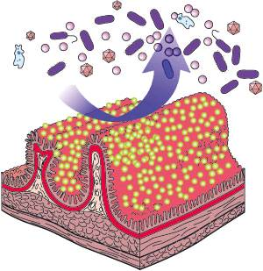
Колко са здрави червата ви?
Кое определя дали дебелото черво ще ви поддържа в добро здраве или ще създава предпоставки за проблеми?
БАКТЕРИИТЕ
Дебелото черво е едно голямо “хранилище”
на добри и лоши бактерии !
Вредните бактерии създават предпоставки за заболявания
Полезните бактерии са основата на здрава
храносмилателна система!
80% от нашата имунна система е в
храносмилателния ни тракт;
Здравата храносмилателна система е основата на доброто здраве;

Slide 4
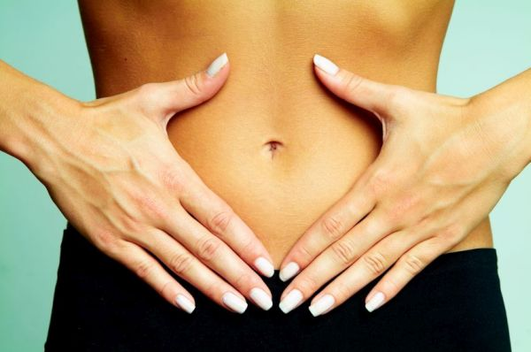
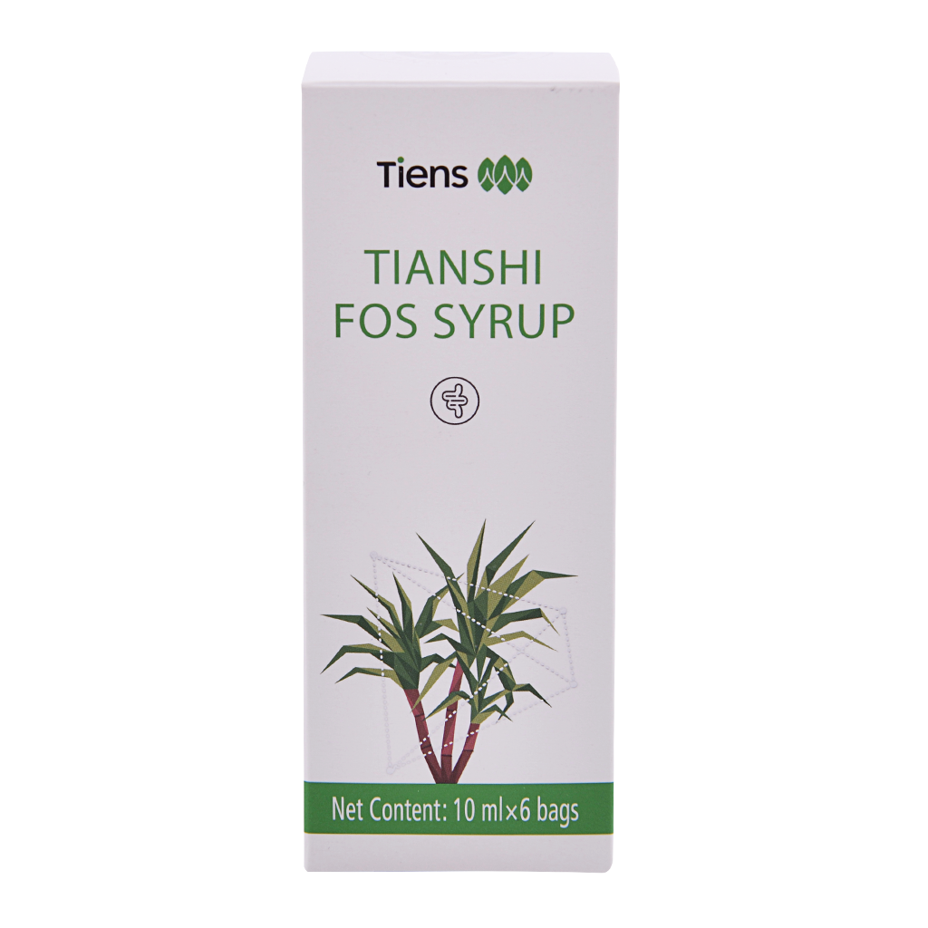
Интересни факти за чревните бактерии
Ние споделяме червата си със 100 трилиона микроорганизми.
• Тази популация включва 500 различни вида бактерии.
• Съотношението между полезните и вредните бактерии е жизнено важен показател за цялостното ни здравословно състояние.
Идеалният баланс е 85% полезни към 15% вредни бактерии.
• Една от задачите на полезните бактерии е да контролират растежа на вредните, като се състезават с тях за хранителни вещества и места за закрепване към стените на колона.
Симптомите за храносмилателни проблеми намаляват
или изчезват;
Организмът започва да усвоява всички храни и
хранителни добавки , които приема;
Имунната ни система се възстановява и е по-способна за борба с болестите

Slide 5
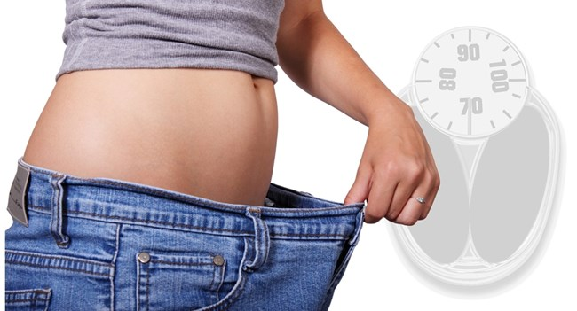


ЗДРАВИ ЛИ СА ВАШИТЕ ЧЕРВА?
Подут стомах и
констипация
Потъмняла кожа
Липса на енергия
Отражения при проблеми с червата
Notes:
Полезните бактерии в червата ни са първата отбранителна линия срещу болестотворните организми. Освен това те предотвратяват преждевременното стареене, причинявано от токсините, които произвеждат бактериите и гъбичките в червата.

Slide 6
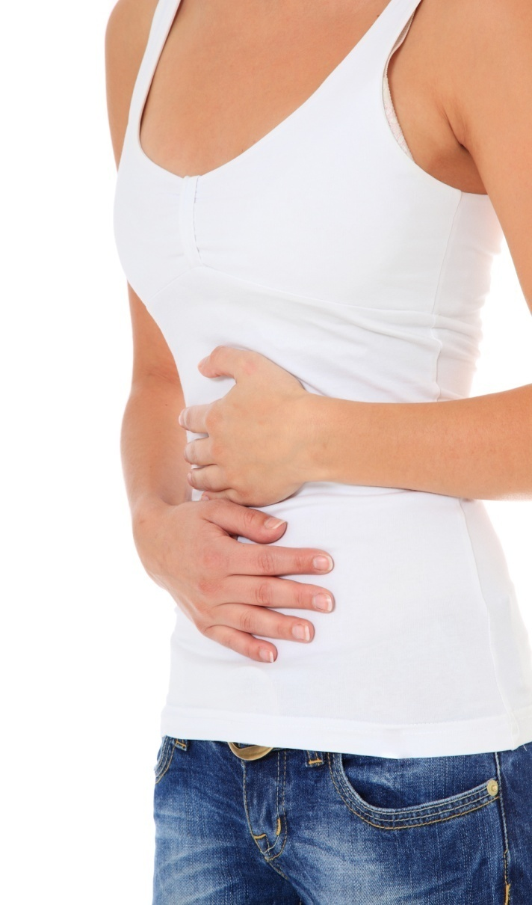
Ефекти от болните черва!
Отслабват и стресират сърцето;
Причиняват кожни дефекти, бледост, псориазис, петна по черния дроб и бръчки;
Дразнят белите дробове и причиняват лош дъх;
Влияят на мозъка, нарушават умствените функции и предизвикват сенилност;
Предизвикват болка и скованост в ставите и може да доведат до артрит;
Предизвикват мускулна слабост и умора;
Водят до преждевременно стареене;
Много експерти вярват, че всички болести започват в червата!
Разлагащата се храна в червата произвежда токсични вещества и предоставя благодатна среда за развитие на вредни бактерии;
Блокира усвояването на ДОБРИТЕ ХРАНИТЕЛНИ ВЕЩЕСТВА от червата
Всичко това води до НЕ ЗДРАВО тяло !

Slide 7
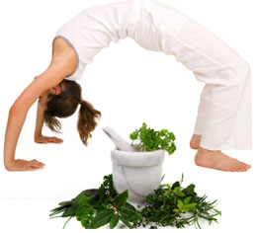
Признаци на здравите черва:
Чиста кожа без зачервявания;
Здрави нокти и кожа;
Ежедневно изхождане;
Свеж дъх;
Без лигавица, частично усвояване на храната и кръв
в изпражненията;
Изхождане между 18 и 24 часа;
Голямо движение на червата сутрин;
По-малко движение на червата по-късно през деня;
Отделяне на изпражненията без усилия;
Меки , добре оформени изпражнения, често в дълга тръбовидна форма;

Slide 8
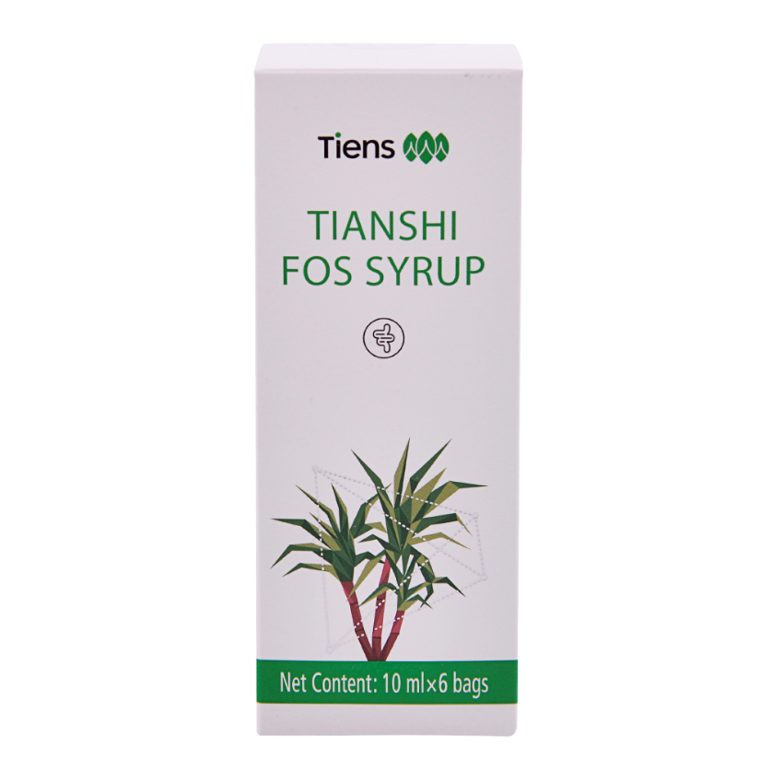

FOS- Фруктоолигозахариди
Установено е, че 1 грам FOS….
на ден намалява броя на нежеланите бактерии и увеличава 5 пъти ПОЛЕЗНАТА, ЗДРАВОСЛОВНА чревна флора.

Slide 9
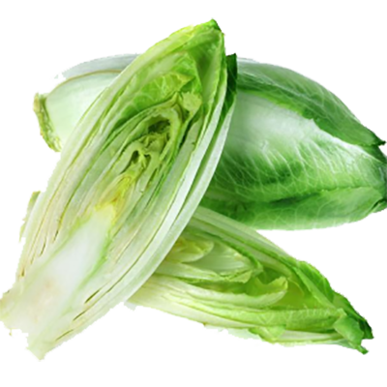
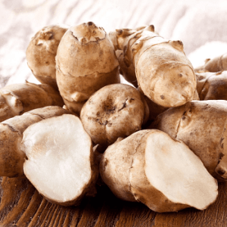
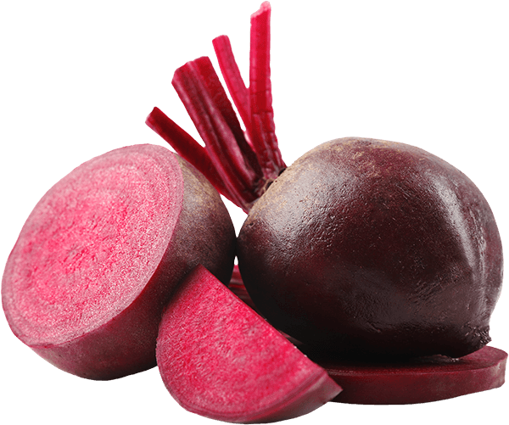
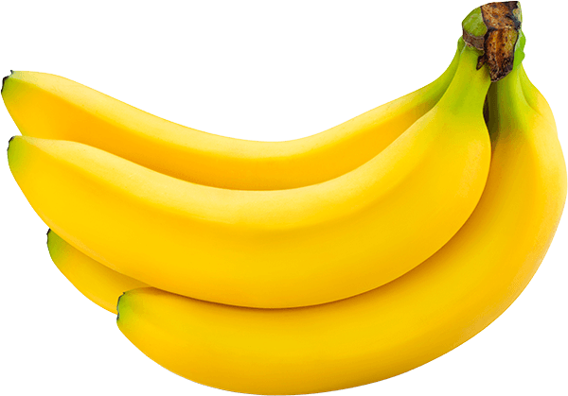
FOS- Фруктоолигозахариди
Фруктоолигозахаридите (FOS) са ЕСТЕСТВЕНИ ВЪГЛЕХИДРАТИ, които се съдържат в много малки количества в натуралните храни като цвекло, земна ябълка, цикория, банани.
Ежедневната консумация на FOS подпомага размножаването на "ДОБРИТЕ БАКТЕРИИ” в чревния тракт.
Тези бактерии ПОДДЪРЖАТ ЧЕРВАТА ЗДРАВИ и потискат развитието на вредни бактерии като Ешерихия коли, клостридиум и салмонела.
FOS имат същият сладък вкус и консистенция като обикновената захар и подслаждат наполовина колкото захарта, но съдържат само около 10 % ОТ НЕЙНИТЕ КАЛОРИИ.
Notes:
Фруктоолигозахаридите (FOS) са естествени въглехидрати, които се съдържат в много малки количества в натуралните храни като цвекло, земна ябълка, цикория, банани. Ежедневната консумация на FOS подпомага размножаването на "добрите" бактерии, които поддържат червата здрави и потискат развитието на вредни бактерии като Ешерихия коли, клостридиум и салмонела. FOS имат същият сладък вкус и консистенция като обикновената захар и подслаждат наполовина колкото захарта, но съдържат само около 10% от нейните калории.
FOS стават все по-популярни на Запад едва в наши дни, но в Япония те се използват отдавна като хранителна добавка. Японците се отнасят много сериозно към полезните бактерии в червата, затова FOS се радват на широка популярност като хранителна добавка и "функционална" здравословна храна.
FOS са изключително подхранващ продукт, който не само възстановява чревната флора.

Slide 10

TIENS Сироп FOS
TIENS използва СИЛАТА НА СИРОПА FOS
За да регулира съотношението на “добрите и лошите” бактерии в чревния тракт.
FOS стават все по-популярни на Запад едва в наши дни, но в Япония те се използват отдавна като хранителна добавка. Японците се отнасят много сериозно към полезните бактерии в червата, затова FOS се радва на широка популярност като хранителна добавка и “функционална" здравословна храна.
FOS са СУПЕР ПОДХРАНВАЩ хранителен продукт, който не само възстановява чревната флора, а регулира нивото на добрите бактерии в организма.
Notes:
Фруктоолигозахаридите (FOS) са естествени въглехидрати, които се съдържат в много малки количества в натуралните храни като цвекло, земна ябълка, цикория, банани. Ежедневната консумация на FOS подпомага размножаването на "добрите" бактерии, които поддържат червата здрави и потискат развитието на вредни бактерии като Ешерихия коли, клостридиум и салмонела. FOS имат същият сладък вкус и консистенция като обикновената захар и подслаждат наполовина колкото захарта, но съдържат само около 10% от нейните калории.
FOS стават все по-популярни на Запад едва в наши дни, но в Япония те се използват отдавна като хранителна добавка. Японците се отнасят много сериозно към полезните бактерии в червата, затова FOS се радват на широка популярност като хранителна добавка и "функционална" здравословна храна.
FOS са изключително подхранващ продукт, който не само възстановява чревната флора, а регулира нивото на добрите бактерии в организма.

Slide 11
TIENS Сироп FOS
Подобрява храносмилането;
Укрепва имунната система;
Подобряват усвояването на калций и магнезий;
Понижават холестерола;
Придава здрав вид на кожата;
Установено е, че 1 грам FOS на ден в храната намалява броя на нежеланите бактерии и увеличава пет пъти полезната, здравословна чревна флора.

Slide 12
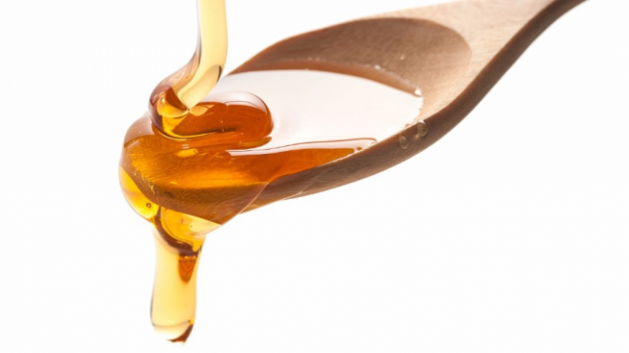
Подобрява храносмилането
FOS стимулира образуването на мастни киселини с къси вериги, особено бутират, които са “горивото за организма от дебелото черво”.
Като увеличават количеството бутират в резултат от ферментацията в червата, FOS допринасят за здравето на чревната лигавица. FOS спомагат за понижаване на pH в дебелото черво, което се дължи на образуваните мастни киселини с къси вериги. Понижаването на pH допринася за здравето на дебелото черво.
Освен това FOS поглъщат вода и я задържат в дебелото черво, което предпазва от запек.
FOS служат за храна на бактериите, тъй като са несмилаеми.
По-доброто състояние на полезните бактерии подобрява здравето на храносмилателната система и помага за редовен стомах.

Slide 13
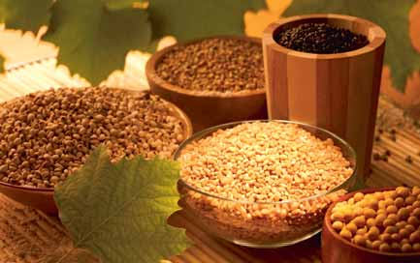
Укрепват имунната система
Като добавяте FOS към храната си, само за няколко седмици можете да увеличите пет пъти концентрацията на полезните бактерии в червата си.
Това ще намали броя вредни бактерии и съответно ще понижи количеството токсини в тялото ви.
Имунната ви система ще може да работи правилно и да се справя с инфекциите и заболяванията, без да се налага да се бори за намаляване на количеството вредни бактерии в червата ви.

Slide 14
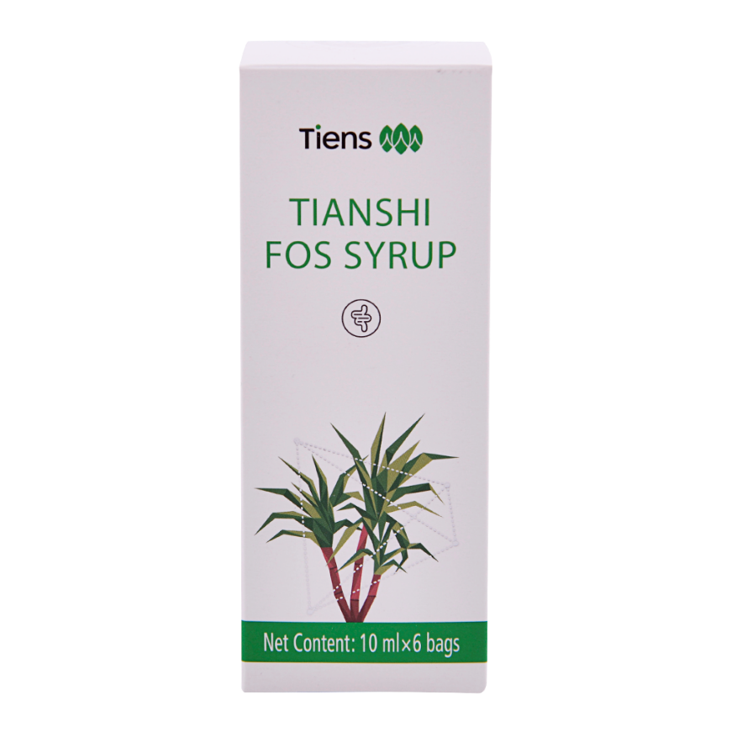
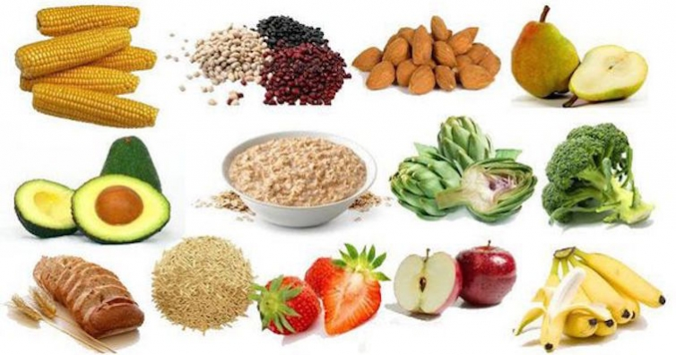
Укрепва имунната система
Повечето богати на фибри храни само изчистват червата , докато FOS улесняват храносмилането като помагат за по-бързо абсорбиране на хранителните вещества през чревната стена. Ако имате достатъчно полезни бактерии, тялото ви ще може да произвежда в изобилие витамини от групата B.

Slide 15
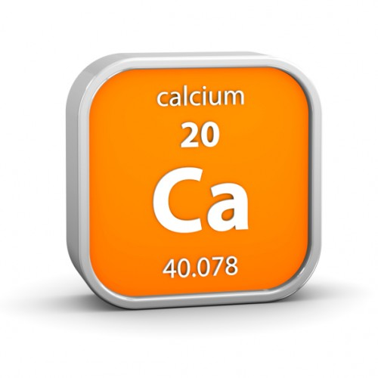

Подобряват усвояването на Калций и Магнезий
FOS подобряват усвояването на калций в червата;
Ферментацията на FOS, която извършват бактериите,
понижава pH в червата, това увеличава количеството от тези минерали.
Това допринася за извличане на по-големи количества от тях от храната и за по-лесното им абсорбиране в кръвта през чревната стена.
FOS могат да помогнат за запазване на плътността на костите и да предотвратят остеопороза.

Slide 16
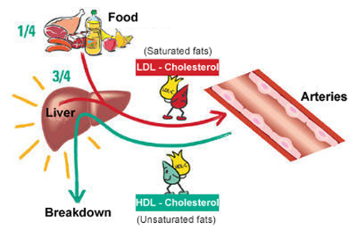
Понижават холестерола
FOS пречат на абсорбирането на холестерол в червата,
Което помага на страдащите от висок холестерол
и диабет да подобрят обмяната на мазнините в тялото си.
FOS поддържат ниски нивата на холестерола и
мастните киселини в кръвта.
Според новите данни,публикувани от Маастрихския университет, FOS могат да помогнат за намаляването на телесното тегло. Консумацията на FOS се свързва с повишено отделяне на хормони на засищането, което регулира апетита и поддържа здравословно ниво на кръвната захар.

Slide 17

ЗДРАВА КОЖА
Прочистените и здрави черва усвояват много повече хранителни вещества, а това е ключът към сияйната кожа.
Полезните бактерии в червата произвеждат витамини от групата B и фолиева киселина, които са жизнено важни за доброто здраве на кожата.
Има силна връзка между кожните заболявания и здравните проблеми с червата.

Slide 18


Препоръчва се за …
Проблеми с храносмилането
Недохранване при възрастни и деца
Отслабване
Добро храносмилане при хора в напреднала възраст
Чувство за слабост и умора
СЪВЕТИ ЗА ИЗПОЛЗВАНЕ:
1 до 2 пакетчета от 10 мл на ден - за възрастни.
В началото този продукт може да предизвика усещане за дискомфорт в коремната област, което се дължи на естествения процес на приспособяване на организма. При редовно приемане на продукта организмът се връща в нормалното си състояние, след като червата са прочистени, по-здрави и добре функциониращи.

Slide 19
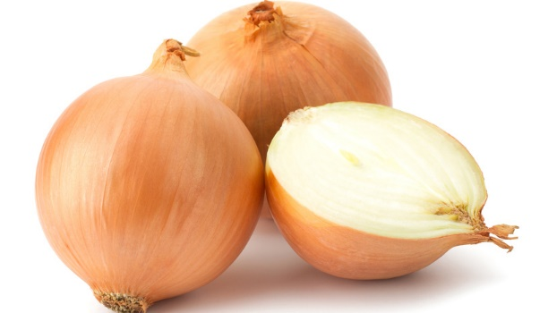
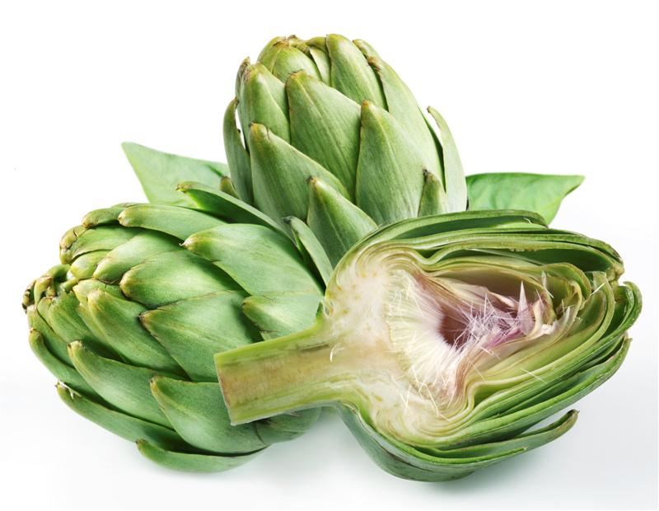
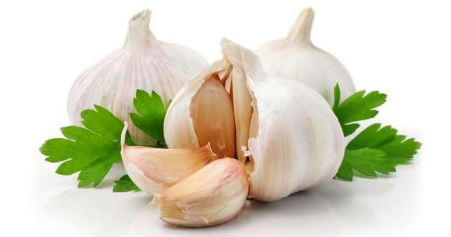
TIENS Сироп FOS
Здравословния живот започва от здравите черва！

Slide 20

Бъдете красиви отвътре със Сироп FOS на TIENS !

